Slide 1
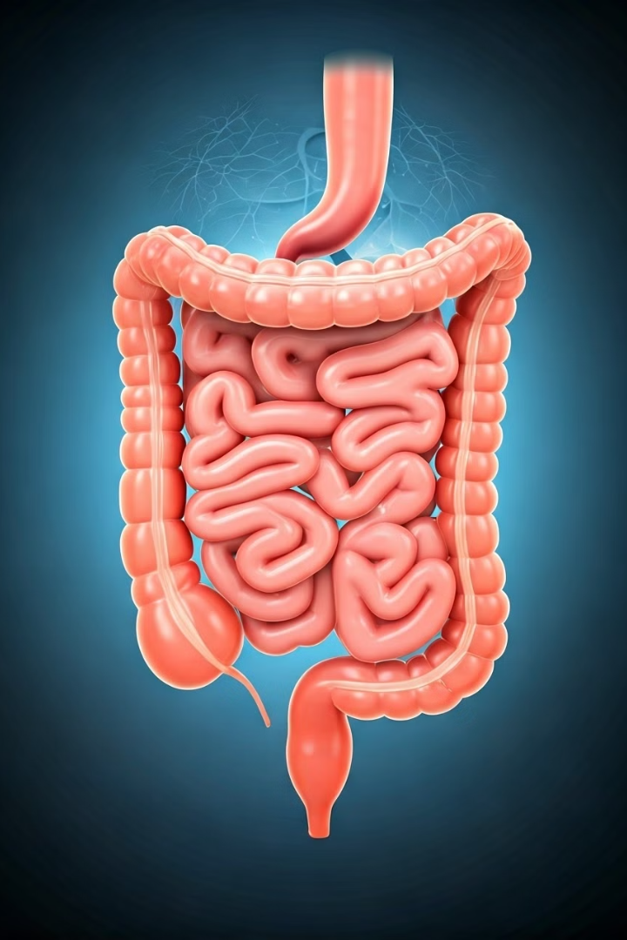

融合Transformer和多尺度并行注意的结直肠息肉分割算法
本研究提出了一种基于深度学习的结直肠息肉分割算法，用于提高结直肠息肉的自动检测和分割精度。
该算法结合了Transformer和多尺度并行注意机制，能够有效地识别和分割不同大小和形状的结直肠息肉。
by 鼎铭 李

Slide 2
研究背景与挑战
结直肠癌的威胁
分割挑战
结直肠癌是全球最常见的恶性肿瘤之一，其发病率和死亡率居高不下。
结肠镜检查是预防结直肠癌的有效方法，但传统方法存在分割性能低、泛化能力不足、漏检率高等问题。
早期发现和治疗对于提高结直肠癌患者的生存率至关重要。
结直肠息肉在大小、颜色和形状上存在较大差异，给自动分割带来了巨大挑战。

Slide 3
FTMPA-Net 网络结构
输入图像
1
结直肠息肉图像作为输入，用于网络训练和推理。
2
特征提取
使用 HarDNet 逐层提取图像的语义信息和空间细节。
多尺度特征融合
3
RFB 模块捕获不同感受野下的特征信息，以获得更全面的特征表示。
4
通道注意力机制
高效通道注意力机制 (ECAM) 提取空间、通道特征的相关性信息，抑制背景颜色响应。
并行解码
5
逐层聚合增强特征图，生成初始预测分割图用于后续深层监督。
6
边缘细化
高效多头注意力机制 (EMHSA) 细化边缘信息，构建区域与边界之间的联系，提高分割性能。
输出分割图
7
最终输出分割图，识别和分割结直肠息肉。

Slide 4
关键技术模块
改进的密集网络
RFB 模块
高效通道注意力机制
该模块提取息肉图像的语义信息和空间细节，为后续模块提供更丰富的特征表示。
RFB 模块捕捉不同尺寸的待分割目标，增强空间和通道相关性信息的表征能力，提高网络对不同大小息肉的分割性能。
通过抑制背景颜色响应，提高网络对息肉区域的关注度，提升分割精度。
并行解码模块
EMHSA
该模块逐层恢复特征，生成用于后续深层监督的初始预测分割结果图，提升网络的学习效率和准确性。
EMHSA 融合高级语义信息和多尺度语义信息，细化边缘特征，使分割边界处平滑连接，解决目标肠息肉尺寸大小不一和边界分割模糊问题。

Slide 5
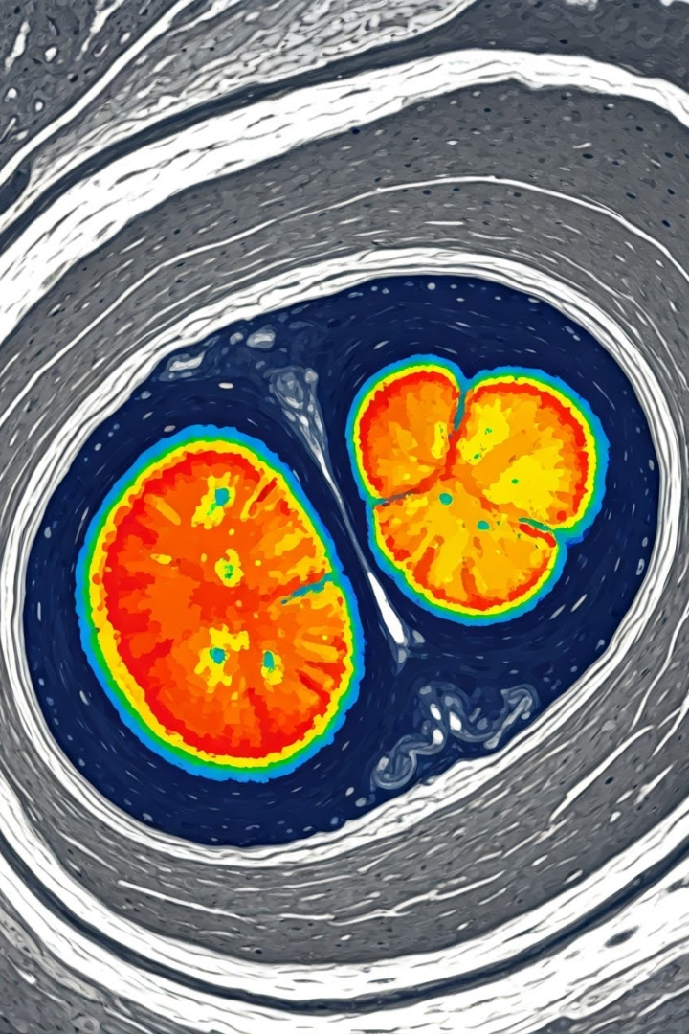
实验结果与讨论
93.5%
准确率
FTMPA-Net 在 CVC-ClinicDB 和 Kvasir-SEG 数据集上取得了 93.5% 的平均准确率，表明其在识别和分割息肉方面具有很高的准确性。
92.8%
召回率
召回率达到 92.8%，意味着 FTMPA-Net 能够有效地识别和分割大部分息肉，减少了漏检率。
93.1%
F1 分数
F1 分数为 93.1%，表明 FTMPA-Net 在准确性和召回率之间取得了良好的平衡。

Slide 6
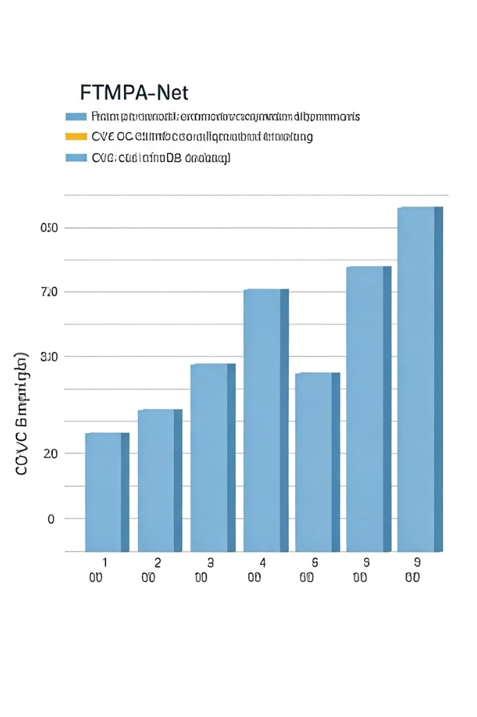
性能指标分析
准确率
FTMPA-Net 在分割精度方面明显优于现有算法，减少了分割边界伪影。
召回率
RFB 和 ECAM 的引入，有效提取细节特征信息，建立各信息之间的长期依赖关系，提高网络性能。
F1 分数
并行解码模块 (PD) 逐层聚合增强特征图，减少语义差异，生成用于深层监督的初始预测分割图。
Dice 系数
EMHSA 融合高级语义信息和多尺度语义信息，细化边缘特征，使分割边界处平滑连接。

Slide 7
结论
优点
不足
FTMPA-Net 算法整体分割性能优于目前先进分割算法，具有重要的临床参考价值。
在复杂背景和低分辨率图像场景中，分割效果可能受到影响，需进一步优化。
算法有效地提高了分割精度，减少了边界伪影，并能够适应不同尺寸和形状的息肉。
算法的训练时间较长，需探索更有效的训练策略以提高训练效率。

Slide 8
未来展望
鲁棒性与泛化能力提升
1
研究如何进一步提高分割算法的鲁棒性和泛化能力，使其在更复杂的环境下也能保持高精度。
应用扩展
2
探索将 FTMPA-Net 算法应用于其他医学图像分割任务，例如肿瘤分割、器官分割等，进一步拓展算法的应用范围。
智能辅助诊断系统整合
3
将 FTMPA-Net 算法整合到智能辅助诊断系统中，为医生提供更准确的辅助诊断信息，提高诊断效率和准确性。

